Slide 1
線上培訓課程系列
獎懲資料

Slide 2
「獎懲資料」模組簡介
學校可紀錄所有學生的獎懲細節
提供兩種選擇:
功過制度(Merit/Demerit)
操行分制度(Conduct Mark)
在指定的時段、學期或學年末進行功過或操行分制度的數據合併，並可以加入成績表內
如有需要，可向學生家長發出嘉許信/警告信
如有需要，可將學生編配至留堂班

Slide 3
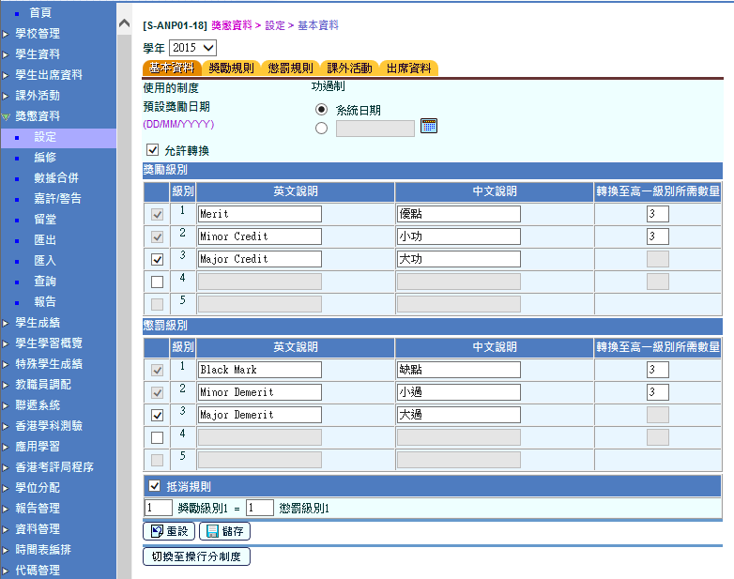
「獎懲資料」模組簡介
功過制度 (Merit/Demerit)
獎勵可以配以優點、小功、大功，而懲罰可以配以缺點、小過、大過，最多可以增至5獎5懲。如果只需要獎勵數目的話，可以轉換為更高級別的獎懲，甚至可以把獎懲互相抵消。
返回

Slide 4
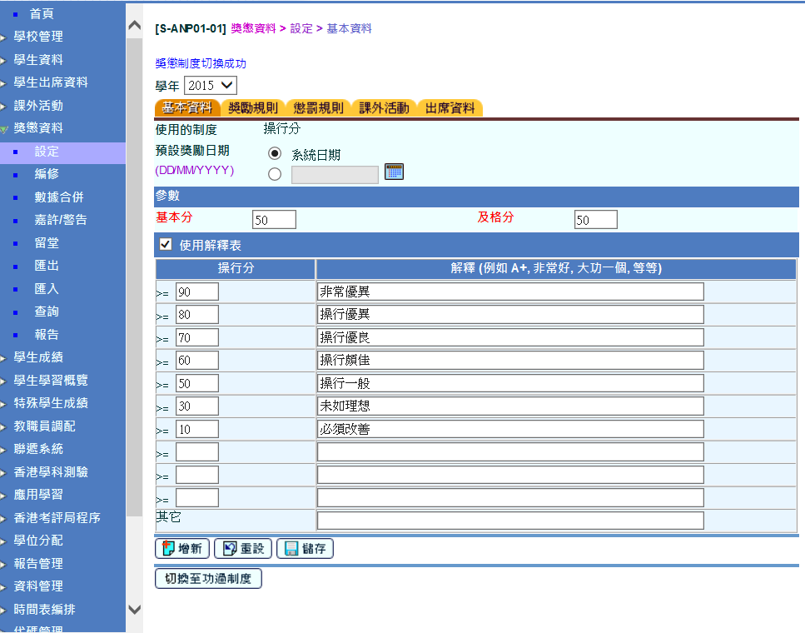
「獎懲資料」模組簡介
操行分制度 (Conduct Mark)
所有學生都有一個基本分數，新增的獎勵和懲罰紀錄會增加或減少這個分數。合併後的分數可轉換為有意義的文字。
返回

Slide 5
「獎懲資料」模組簡介
相關模組
系統保安
Security
授權
學生成績
Assessment
獎懲紀錄
代碼管理
Code
Management
獎勵事項
懲罰事項
懲罰跟進
獎勵出處
獎勵類別
學生學習概覽
Student
Learning Profile
獎懲資料
獎懲紀錄
課外活動
Student
Activities
課外活動 紀錄
學校活動管理
School Activities
Management
留堂紀錄
出席資料
Attendance
出席紀錄

Slide 6
「獎懲資料」模組簡介
開學前
編配權限
編修代碼
設定
學年間
編修獎懲資料
數據合併
列印成績表
嘉許/警告
編修留堂班
查詢/報告

Slide 7
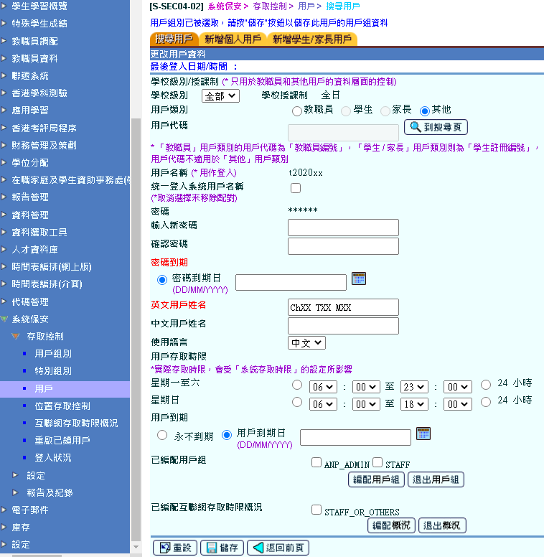
開學前: 編配權限
系統保安＞存取控制＞用戶

Slide 8
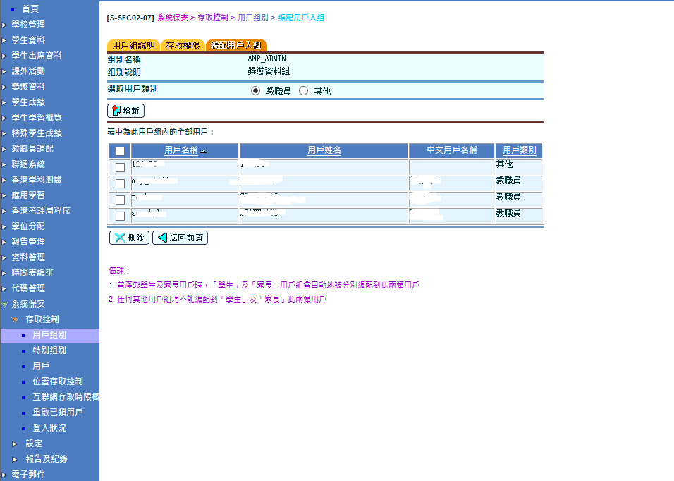
開學前: 編配權限
系統保安 > 存取控制 >用戶組別 > 編配用戶入組

Slide 9
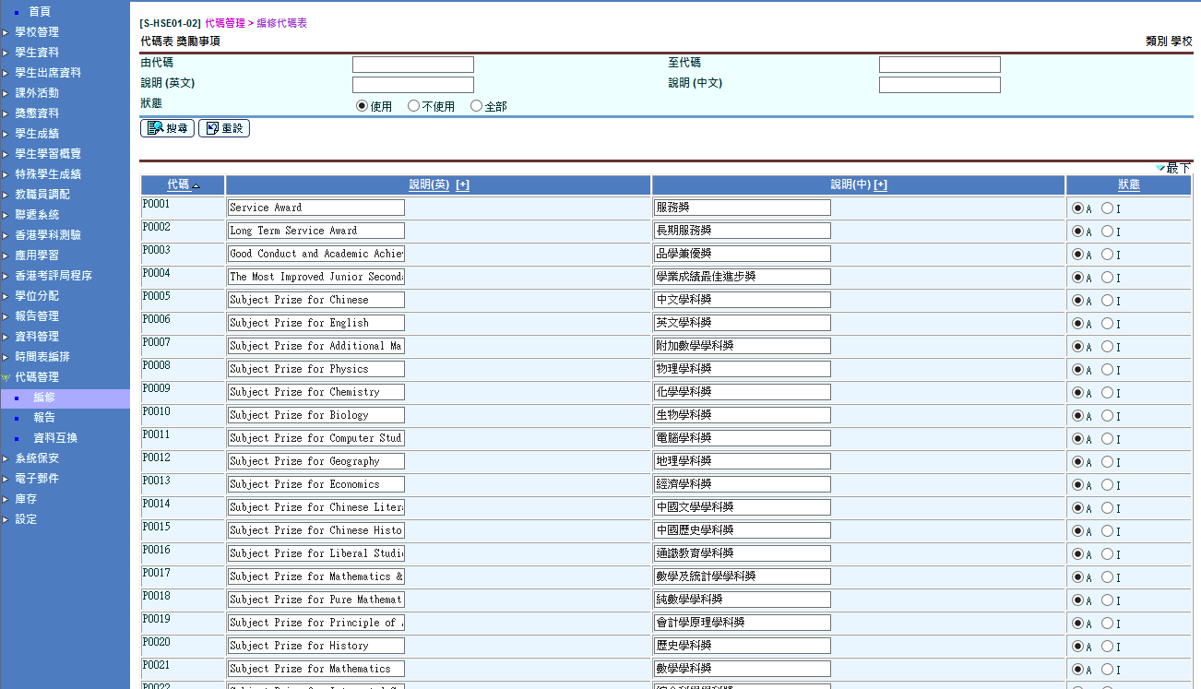
開學前: 編修代碼
代碼管理＞編修＞獎勵事項

Slide 10
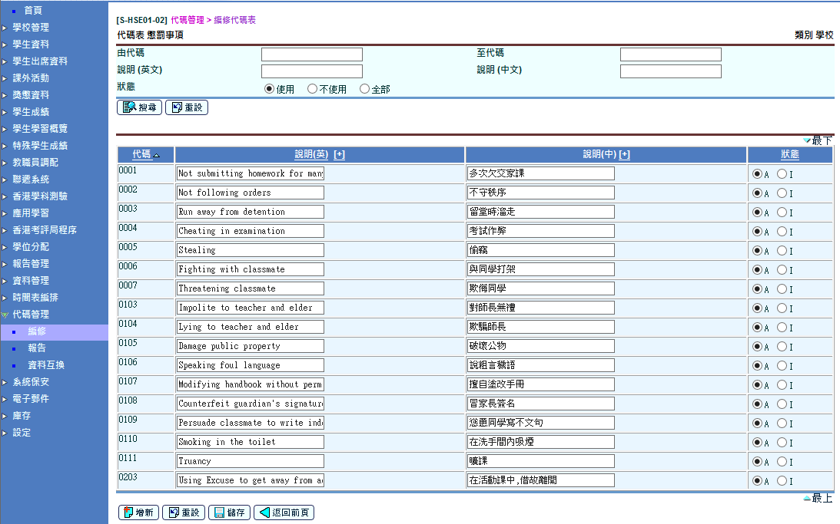
開學前: 編修代碼
代碼管理＞編修＞懲罰事項

Slide 11
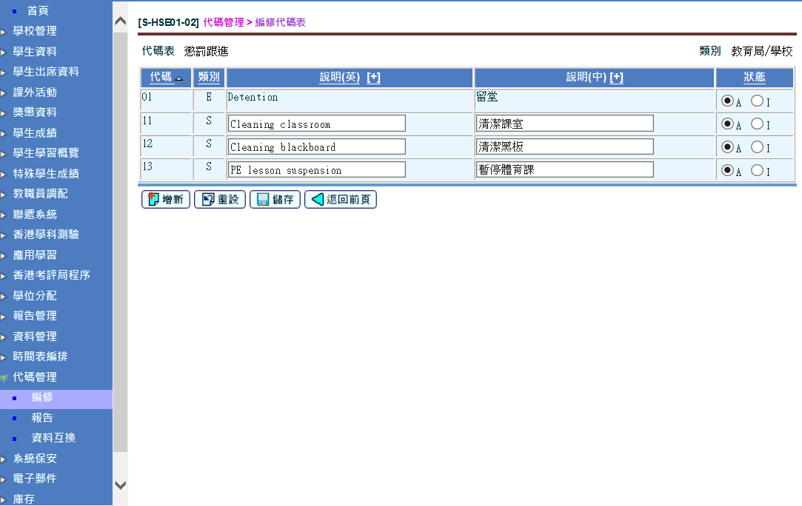
開學前: 編修代碼
代碼管理＞編修＞懲罰跟進

Slide 12
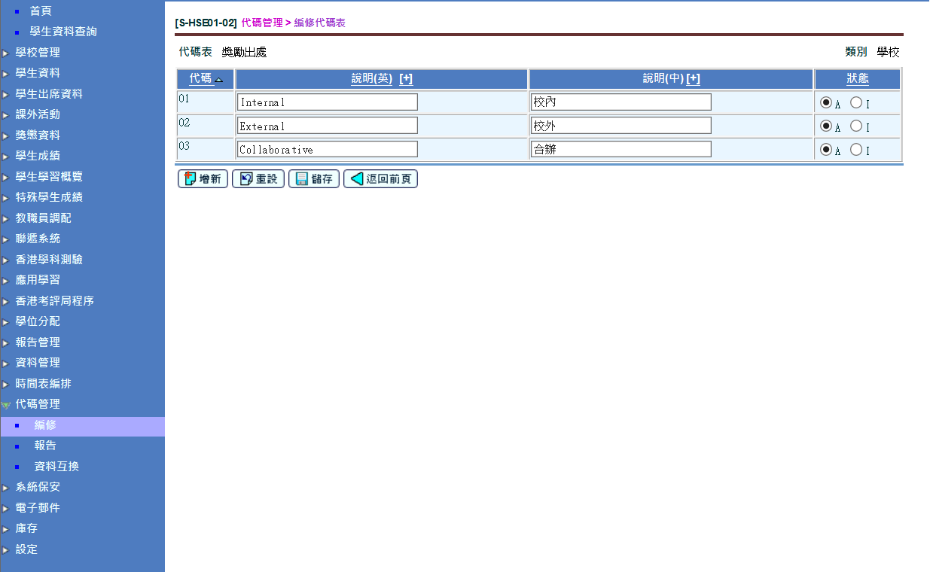
開學前: 編修代碼
代碼管理＞編修＞獎勵出處 / 獎勵類別

Slide 13
開學前: 設定
獎懲資料＞設定＞基本資料
2020

Slide 14
轉換的例子
學生甲
2小功 4優點
學生乙
1小過 6缺點
獎 勵
等級 | 轉換至高一級
優點 | 3
小功 | 3
大功
懲 罰
等級 | 轉換至高一級
缺點 | 3
小過 | 3
大過
轉換
↓
10優點
轉換
↓
9缺點
轉換
↓
1大功 1優點
轉換
↓
1大過

Slide 15
轉換及抵消的例子
獎 勵
等級 | 轉換至高一級
優點 | 3
小功 | 3
大功
懲 罰
等級 | 轉換至高一級
缺點 | 3
小過 | 3
大過
抵消規則
1獎勵級別1=1懲罰級別1
學生甲
1大功 1小過
學生乙
2優點 2小過 1缺點
轉換
↓
9優點 3缺點
轉換
↓
2優點 7缺點
抵消
↓
6優點
抵消
↓
5缺點
轉換
↓
2小功
轉換
↓
1小過 2缺點

Slide 16
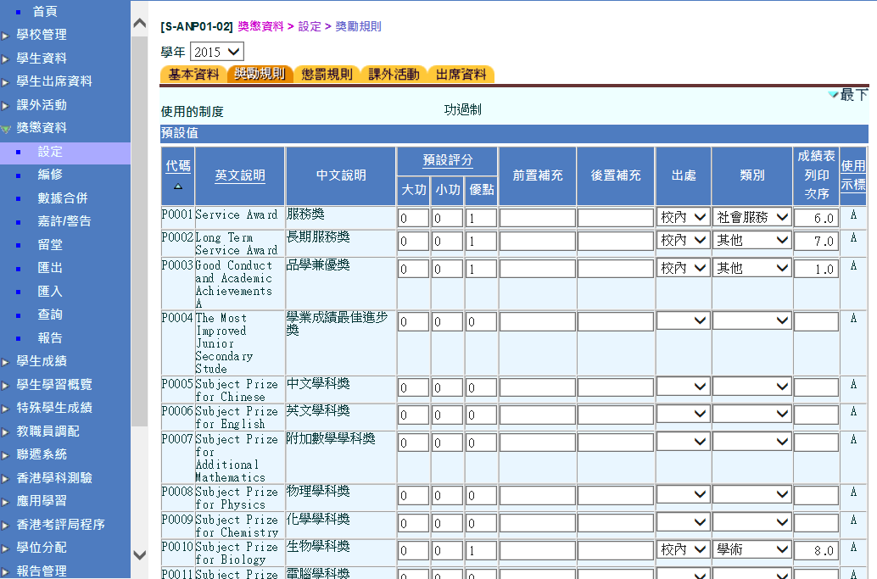
開學前: 設定
獎懲資料＞設定＞獎勵規則
2020

Slide 17
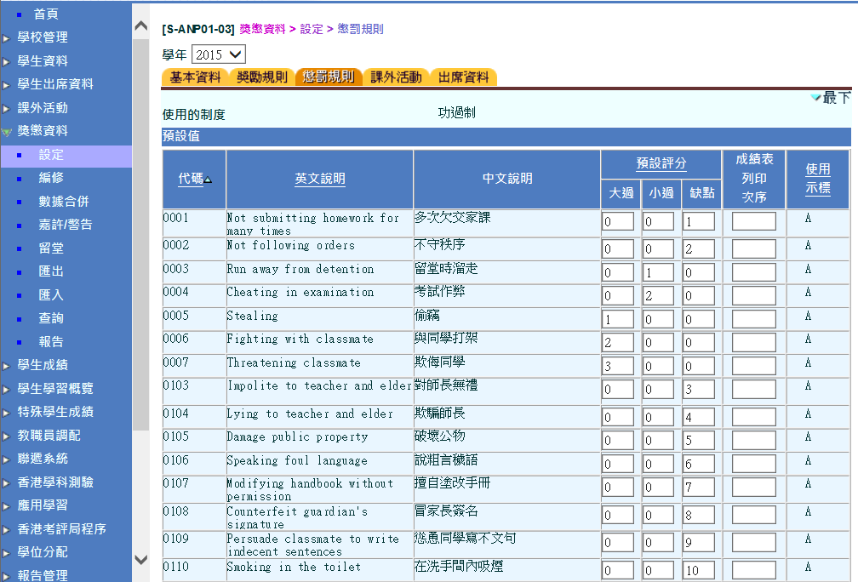
開學前: 設定
獎懲資料＞設定＞懲罰規則
2020

Slide 18
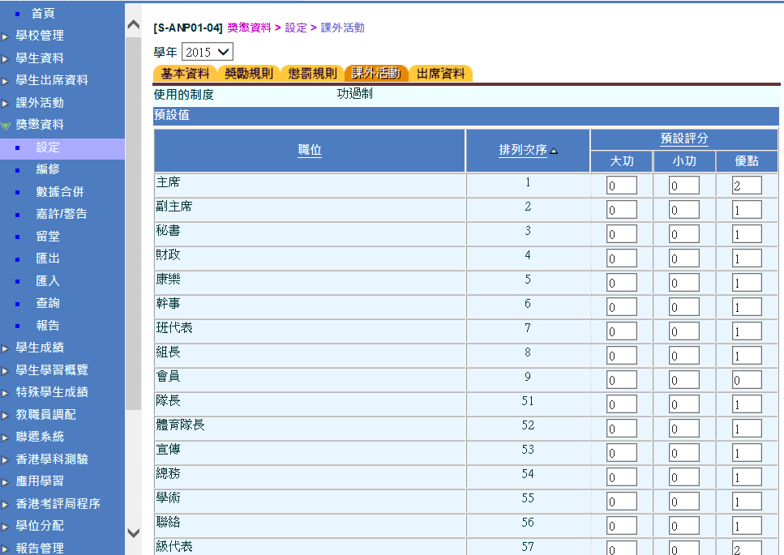
開學前: 設定
獎懲資料＞設定＞課外活動
2020

Slide 19
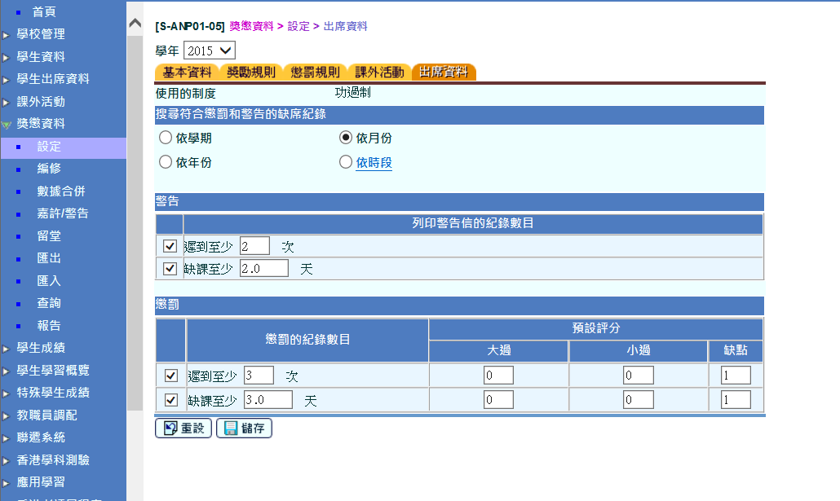
開學前: 設定
獎懲資料＞設定＞出席資料
2020
請注意：
「設定」只是訂下一些預設的獎懲規則，最後仍要使用者自行決定是否使用。WebSAMS絕不會自動為學生加入這些獎懲。

Slide 20
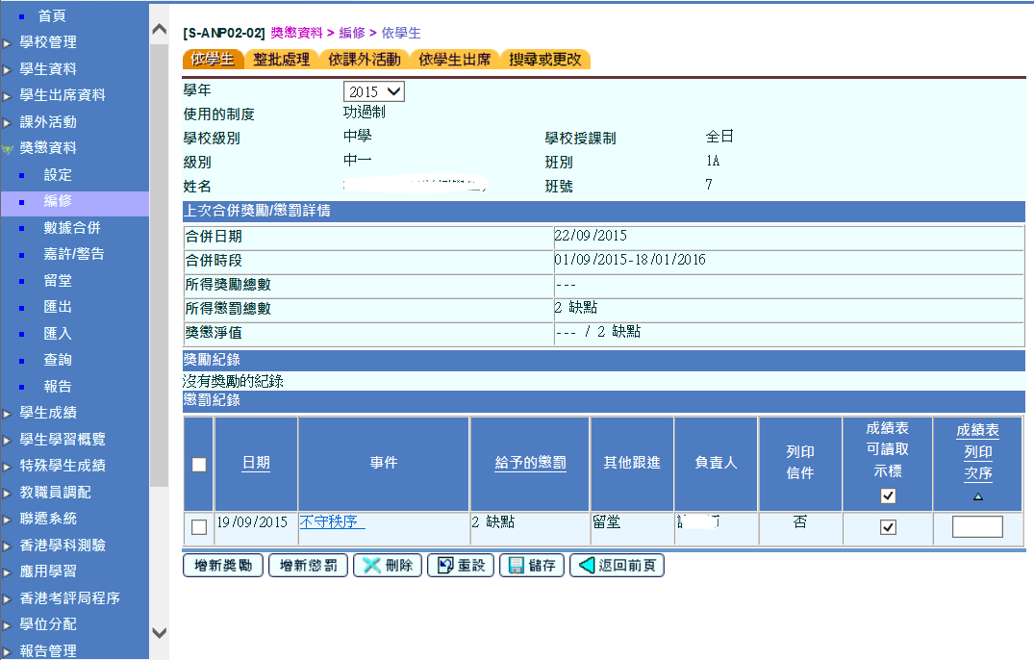
學年間: 編修獎懲資料
獎懲資料＞編修＞依學生
2020

Slide 21
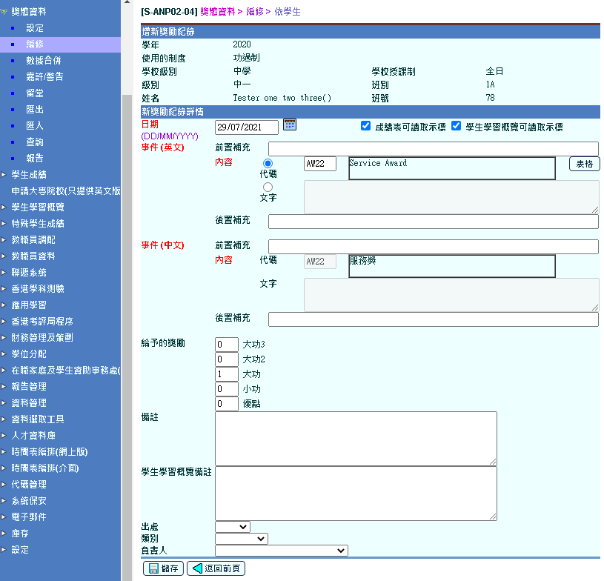
學年間: 編修獎懲資料
獎懲資料＞編修＞依學生

Slide 22
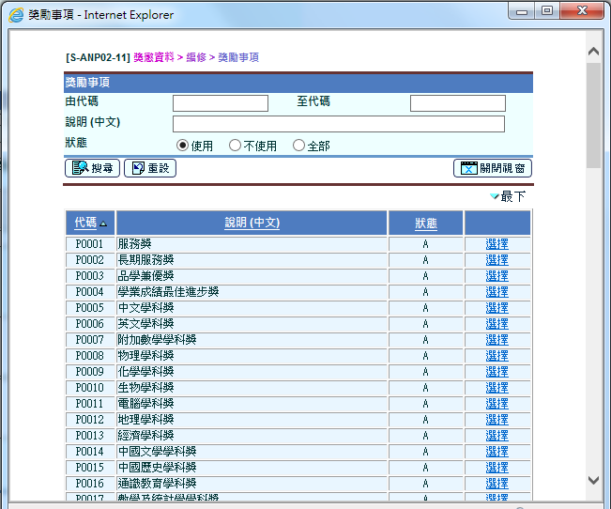
學年間: 編修獎懲資料
獎懲資料＞編修＞依學生

Slide 23
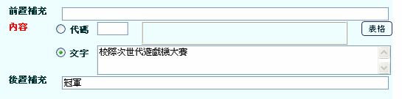
學年間: 編修獎懲資料
獎懲資料＞編修＞依學生

Slide 24
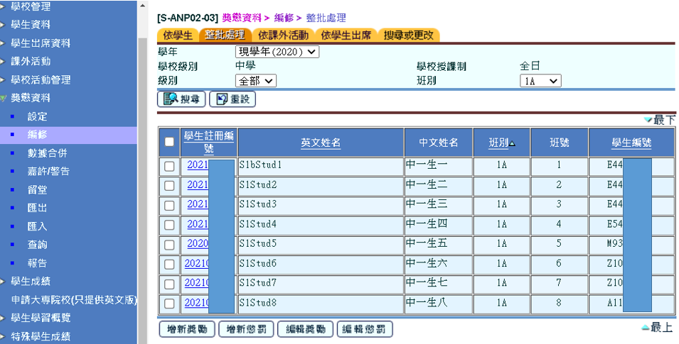
學年間: 編修獎懲資料
獎懲資料＞編修＞整批處理

Slide 25
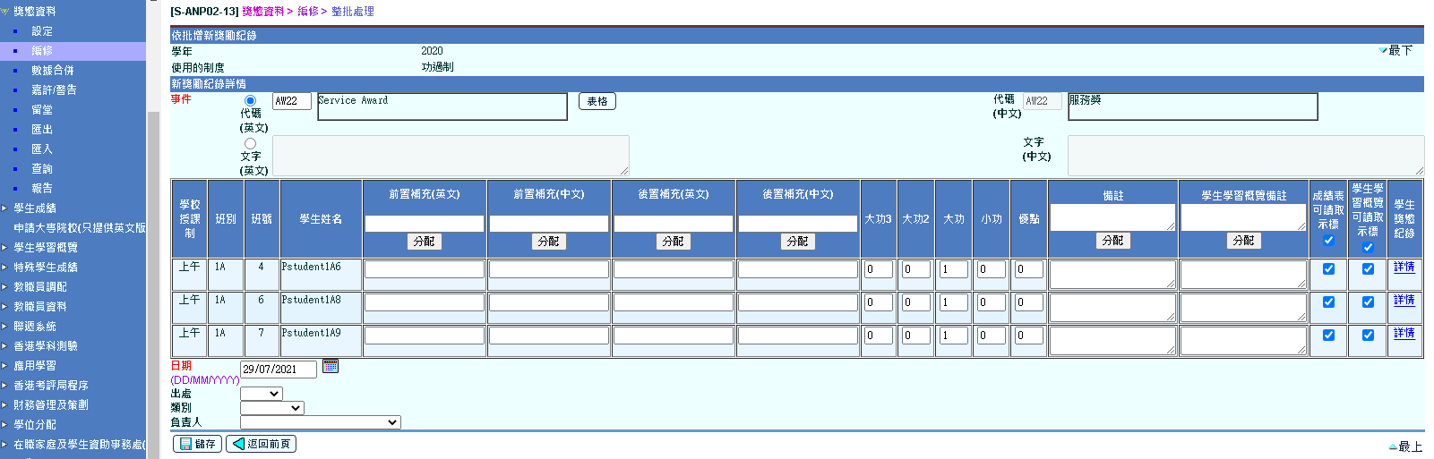
學年間: 編修獎懲資料
獎懲資料＞編修＞整批處理

Slide 26
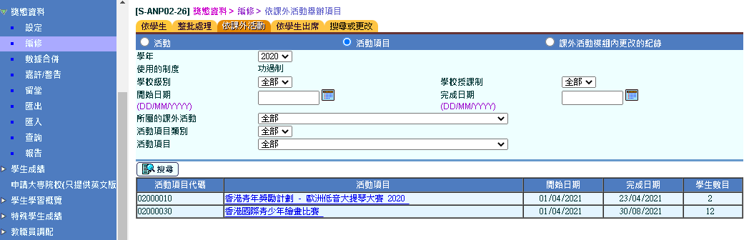
學年間: 編修獎懲資料
獎懲資料＞編修＞依課外活動

Slide 27
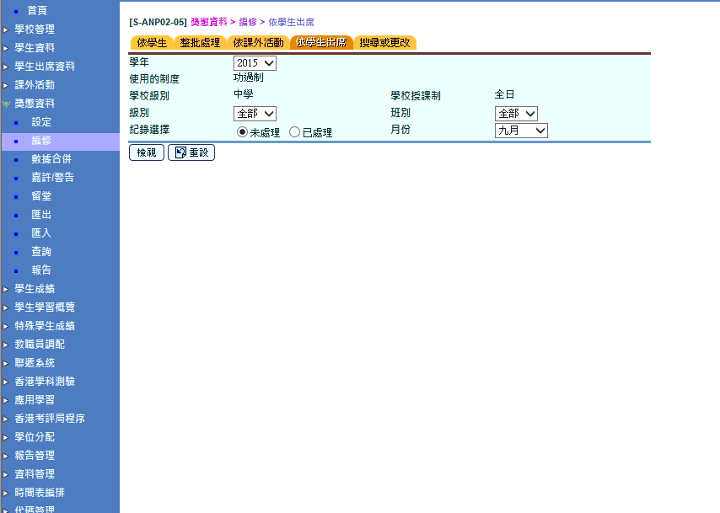
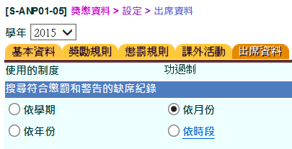
學年間: 編修獎懲資料
獎懲資料＞編修＞依學生出席
2020
2020

Slide 28
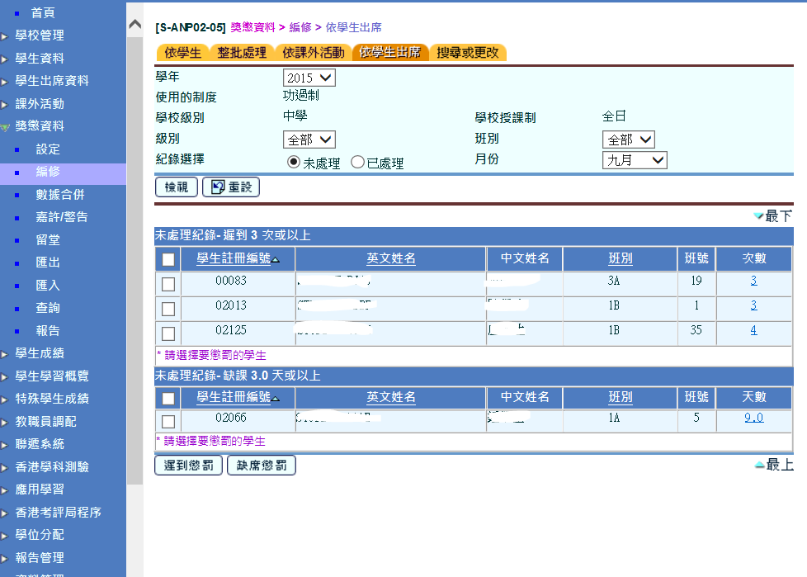
學年間: 編修獎懲資料
獎懲資料＞編修＞依學生出席
2020

Slide 29
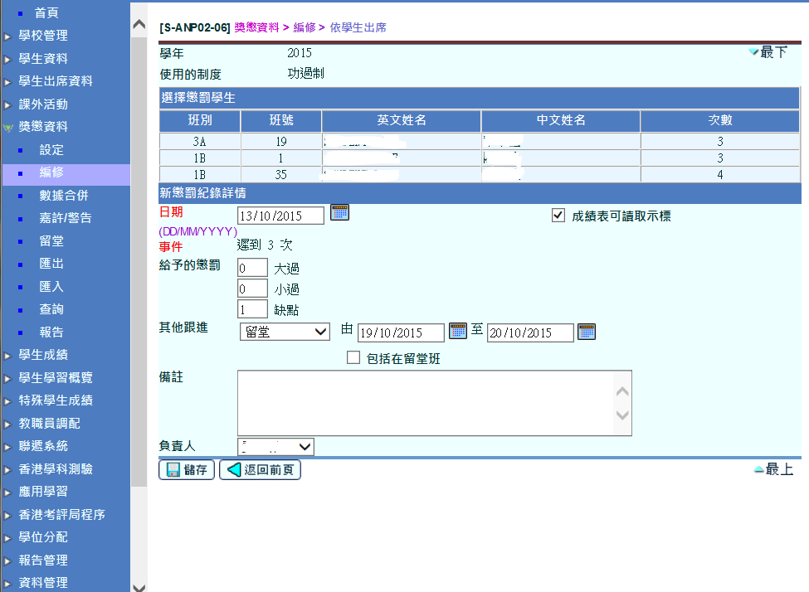
學年間: 編修獎懲資料
獎懲資料＞編修＞依學生出席
2020
2020
2020
2020

Slide 30
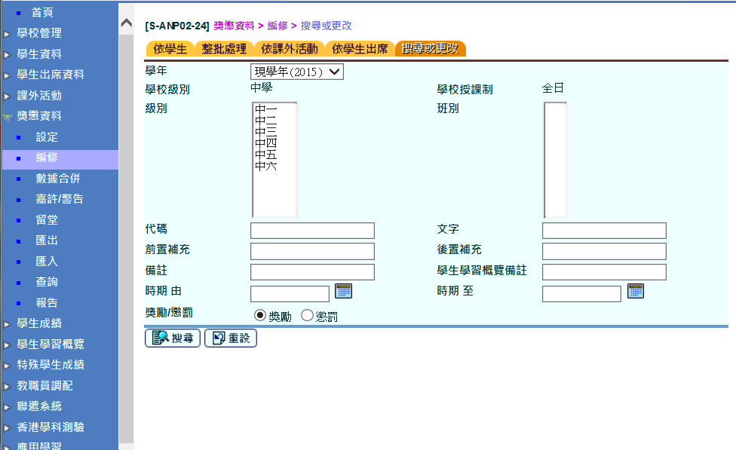
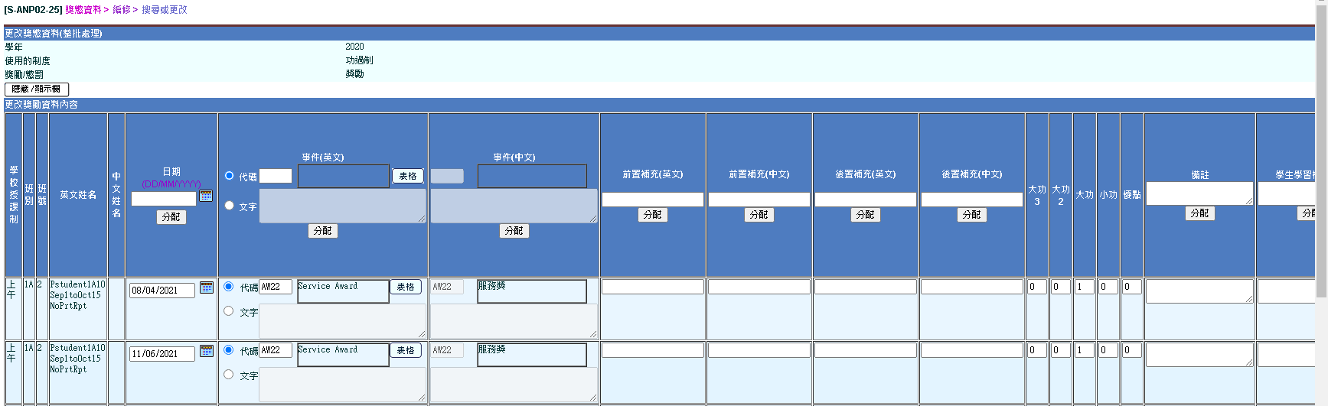
學年間: 編修獎懲資料
獎懲資料＞編修＞搜尋或更改
2020

Slide 31
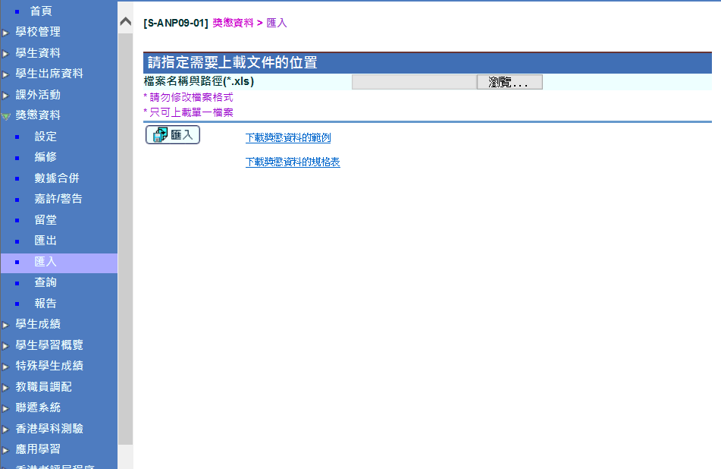
學年間: 編修獎懲資料
獎懲資料 > 匯入

Slide 32
學年間: 列印成績表
獎懲資料＞數據合併
1) 數據合併
獎懲資料
4) 列印成績表
3) 數據整合
2) 從獎懲資料模組複製數據
學生成績

Slide 33
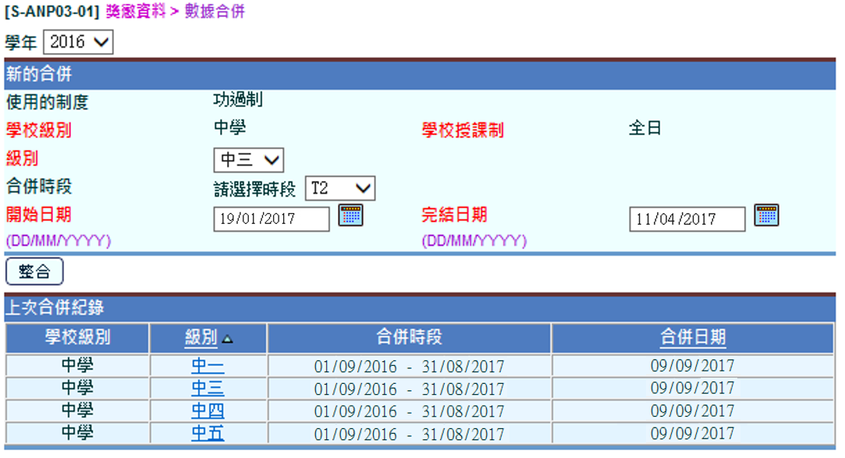
學年間: 列印成績表
獎懲資料＞數據合併
返回

Slide 34
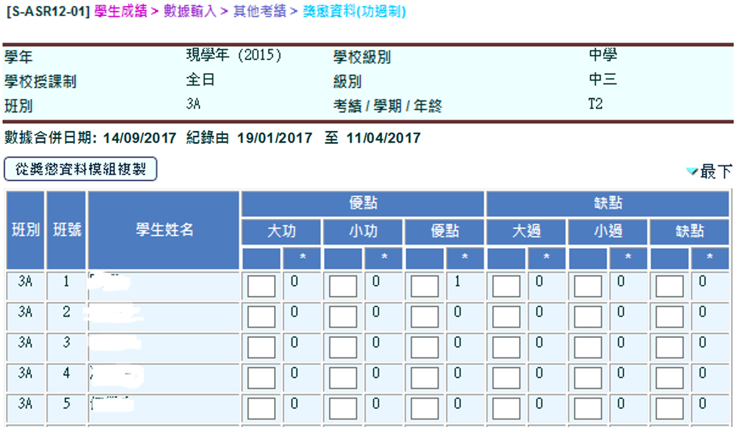
學年間: 列印成績表
學生成績 > 數據輸入 > 其他考績
返回

Slide 35
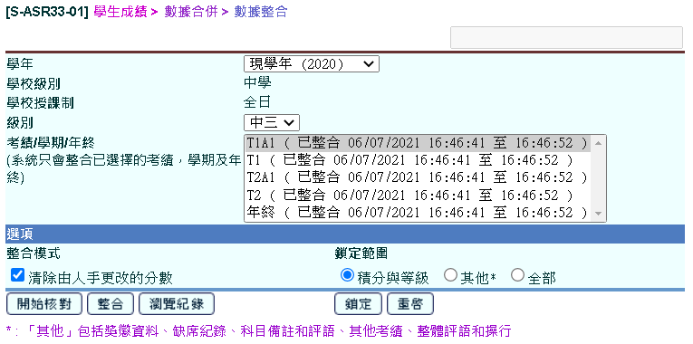
學年間: 列印成績表
學生成績 > 數據合併 > 數據整合
返回

Slide 36
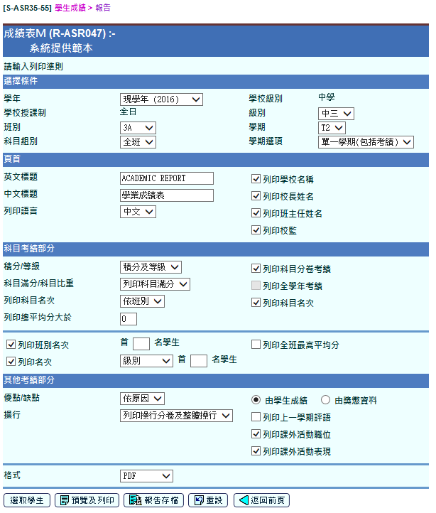
學年間: 列印成績表
學生成績 > 報告
返回

Slide 37
學年間: 嘉許/警告
獎懲資料＞數據合併
嘉許信
警告信

Slide 38
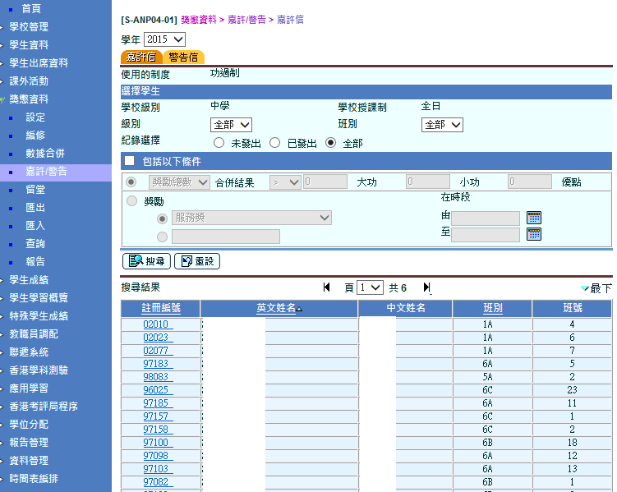
學年間: 嘉許/警告
獎懲資料＞嘉許/警告＞嘉許信
2020
搜尋條件

Slide 39
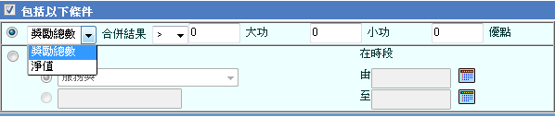
學年間: 嘉許/警告
獎懲資料＞嘉許/警告＞嘉許信
2020

Slide 40
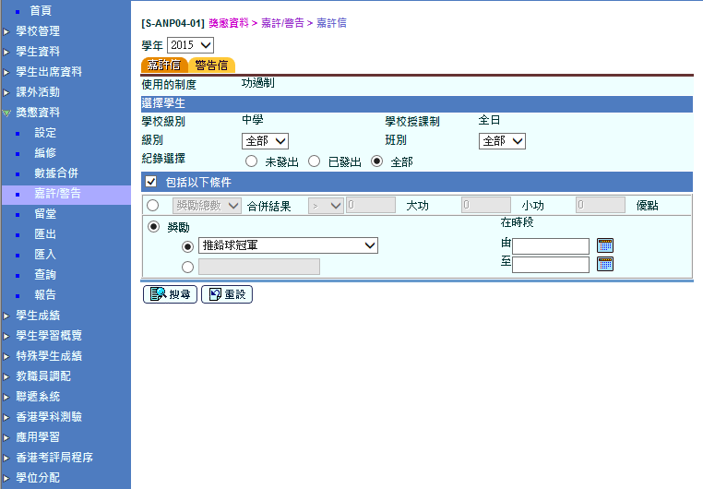
學年間: 嘉許/警告
獎懲資料＞嘉許/警告＞嘉許信
2020

Slide 41
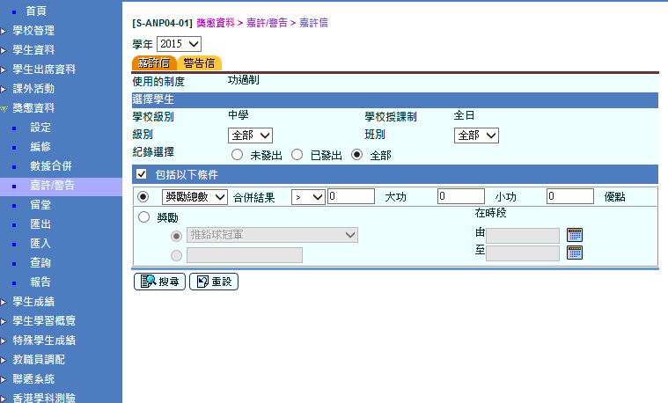
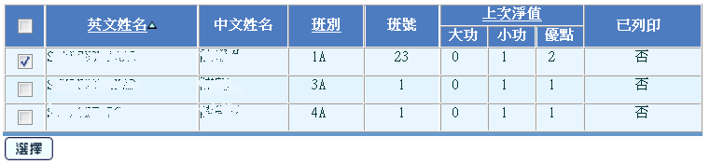
學年間: 嘉許/警告
獎懲資料＞嘉許/警告＞嘉許信
2020

Slide 42
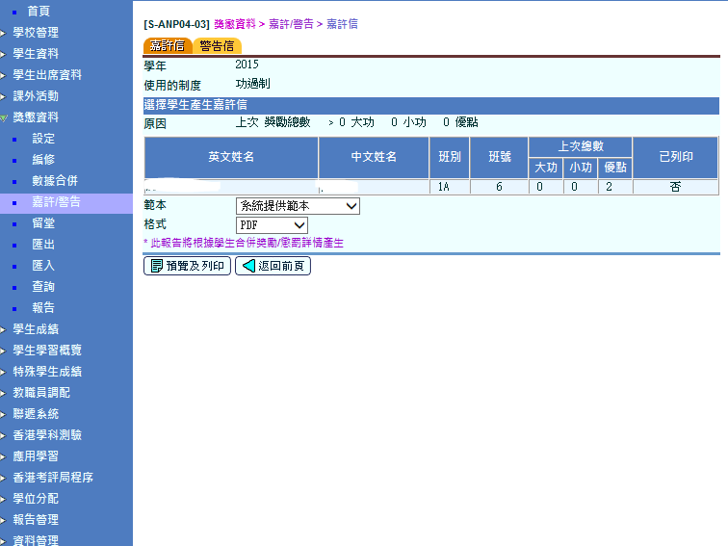
學年間: 嘉許/警告
獎懲資料＞嘉許/警告＞嘉許信
2020
返回

Slide 43
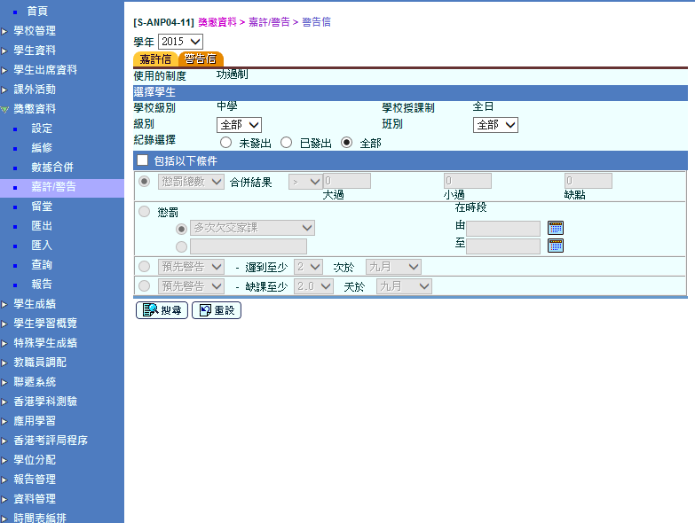
學年間: 嘉許/警告
獎懲資料＞嘉許/警告＞警告信
2020

Slide 44
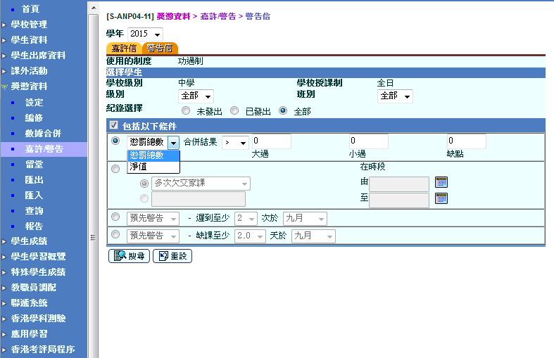
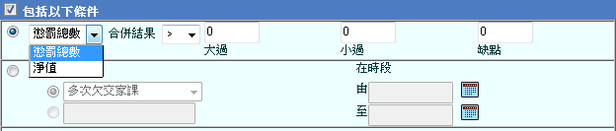
學年間: 嘉許/警告
獎懲資料＞嘉許/警告＞警告信
2020

Slide 45
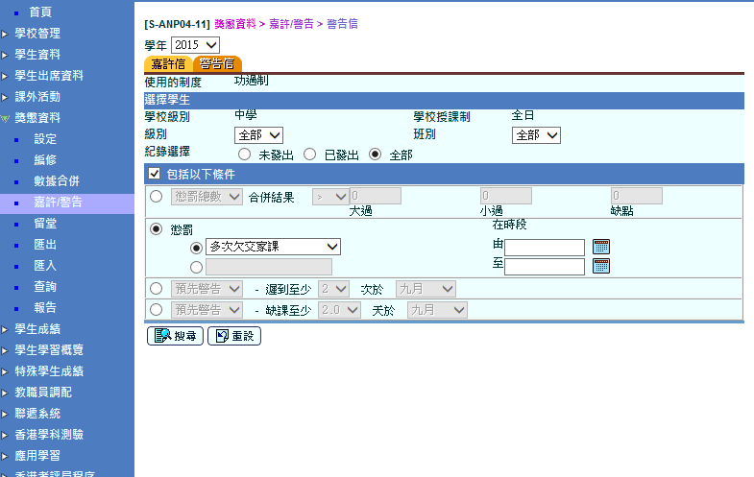
學年間: 嘉許/警告
獎懲資料＞嘉許/警告＞警告信
2020

Slide 46
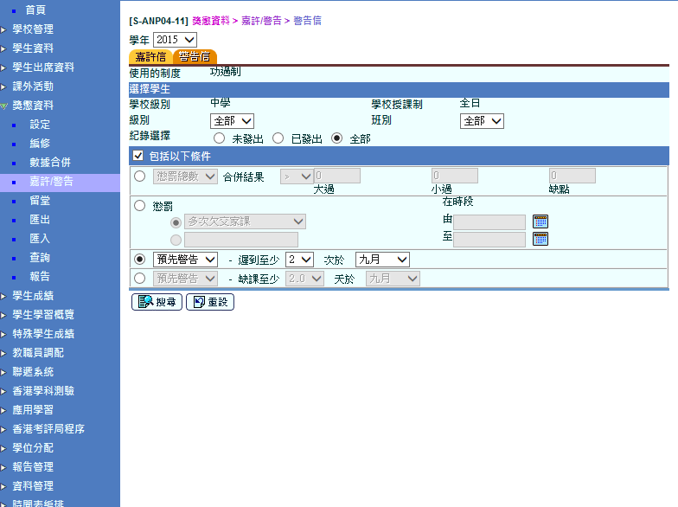

學年間: 嘉許/警告
獎懲資料＞嘉許/警告＞警告信
2020

Slide 47
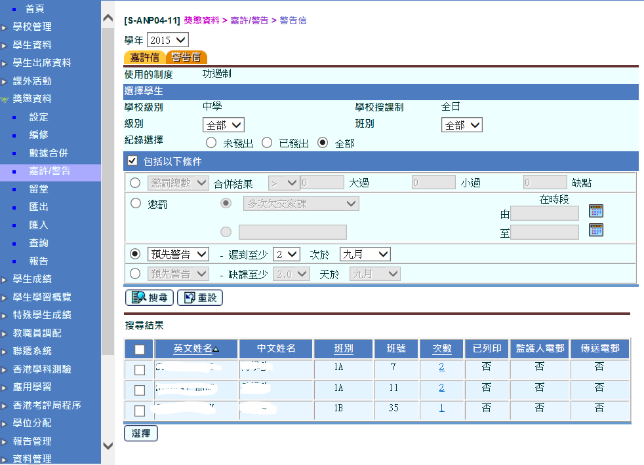
學年間: 嘉許/警告
獎懲資料＞嘉許/警告＞警告信
2020

Slide 48
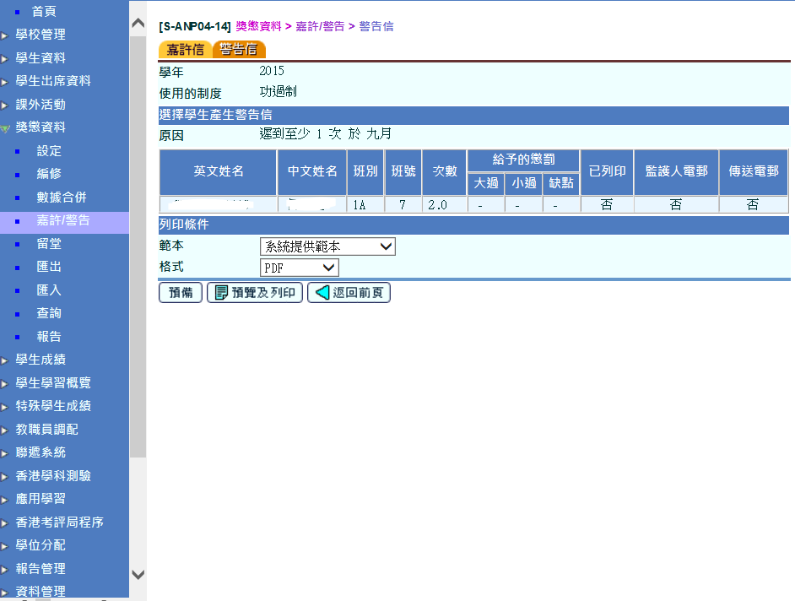
學年間: 嘉許/警告
獎懲資料＞嘉許/警告＞警告信
2020

Slide 49
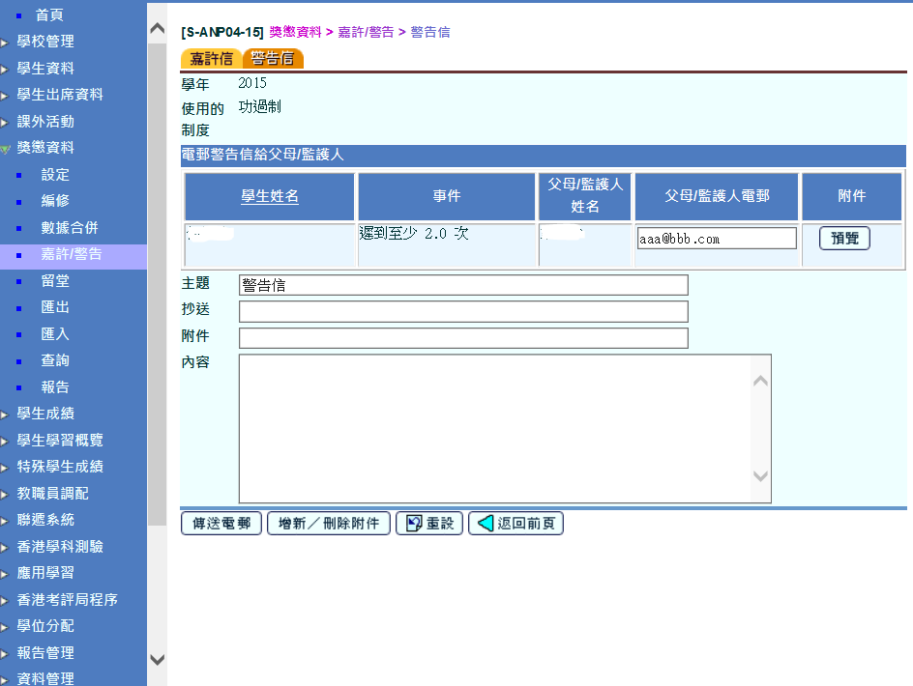
學年間: 嘉許/警告
獎懲資料＞嘉許/警告＞警告信
2020
返回

Slide 50

學年間: 編修留堂班
獎懲資料＞留堂
1) 編排學生至留堂班
2) 列印留堂班名單
獎懲資料
5) 即時查詢學生出席情況
4) 為留堂班進行即時點名
3) 編修和確定留堂班時地人資料，並檢查衝突情況
6) 列印通知書/報告
學校活動管理

Slide 51
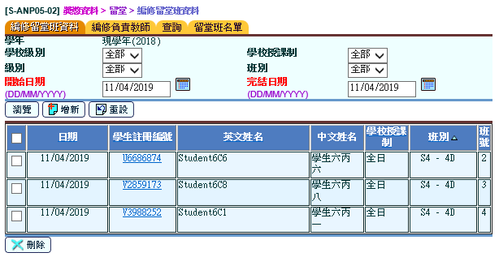
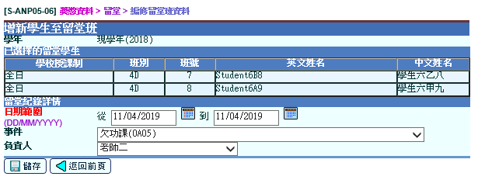
1) 編排學生至留堂班
獎懲資料
編修留堂班的學生名單
返回

Slide 52
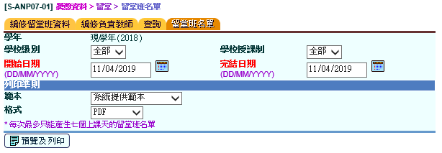
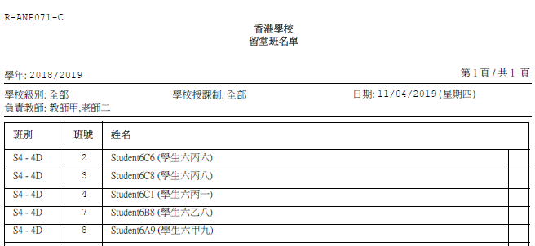
2) 列印留堂班名單
獎懲資料
列印留堂班名單
返回

Slide 53
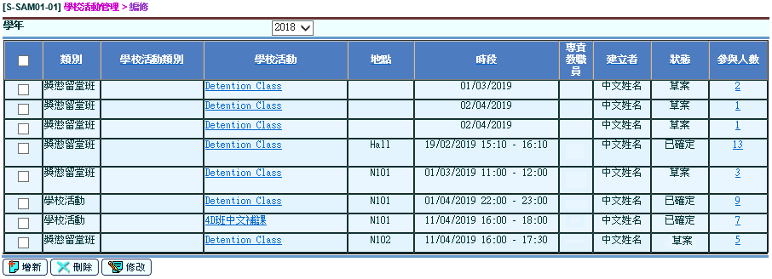
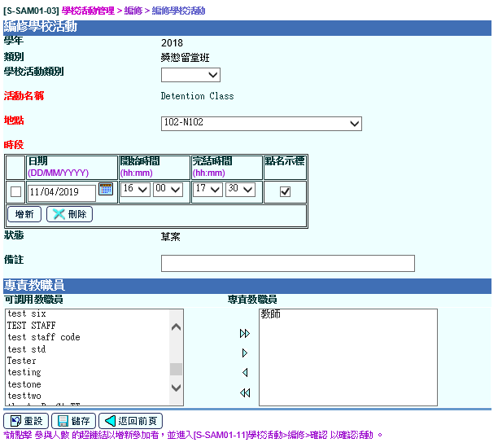

3) 編修和確定留堂班資料
並檢查衝突情況
學校活動管理
編修和確定活動名單
編修活動的時地人資料，亦可剔選「點名示標」
返回

Slide 54


3) 編修和確定留堂班資料
並檢查衝突
學校活動管理
確定活動後，系統會檢查時間/地點/學生/教師的衝突情況
返回

Slide 55

4) 為留堂班進行即時點名
學校活動管理
用戶可於留堂班期間即時為學生進行點名
(已剔選「點名示標」適用)
返回

Slide 56


5) 即時查詢學生出席情況
學校活動管理
依學校活動查詢
其他用戶可即時查詢學生於各學校活動的出席情況
(已剔選「點名示標」適用)
依學生/教職員查詢
返回

Slide 57



6) 列印通知書/報告
學校活動管理
用戶可用 Crystal Report 或 Mail Merge 自行修改校本適用通知書/報告
返回

Slide 58

學年間: 查詢/報告
2020

Slide 59


學年間: 查詢/報告

Slide 60

學年間: 查詢/報告

Slide 61

學年間: 查詢/報告

Slide 62

獎懲資料模組參考資料
主頁>模組資料>獎懲資料

Slide 63

獎懲資料模組參考資料

